Slide 1
Object oriented Analysis &Design
面向对象分析与设计
Lecture_17 Design Pattern-Command
主讲: 陈小红
日期: 26/11/7
Notes:
Question 1: UML 在我们的设计里面起到一个什么作用? UML as blue print (ch 22)

Slide 2
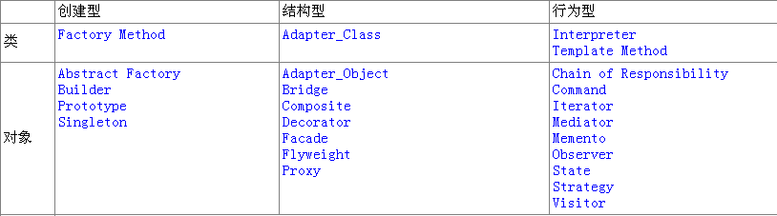
GoF设计模式的分类
（１）Creational（创建型）5个
（２）Structural（结构型）7个
（３）Behavioral（行为型）11个

Slide 3
引子----玉帝传美猴王上天
玉皇大帝命令太白金星召美猴王上天：“金星径入（水帘洞）当中，面南立定道：“我是西方太白金星，奉玉帝招安圣旨，下界请你上天，拜受仙录””。
Notes:
玉帝是系统的客户端，太白是命令的发出者，圣旨是命令，猴子是命令的执行者。 太白只负责

Slide 4

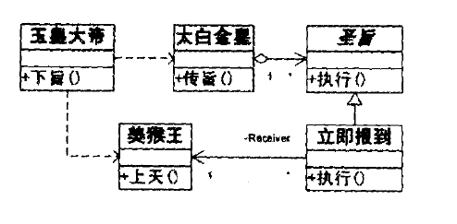
玉帝传美猴王上天

Slide 5
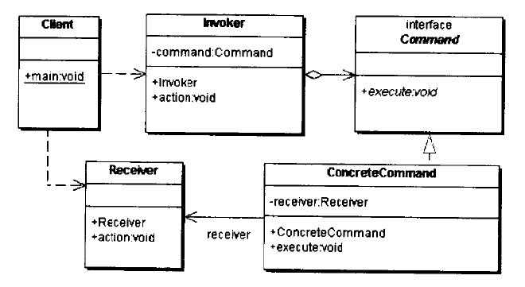
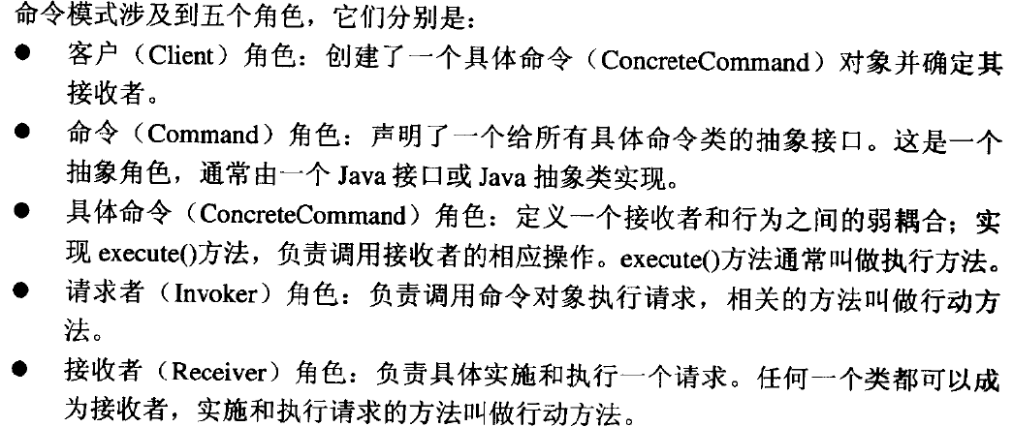

Slide 6
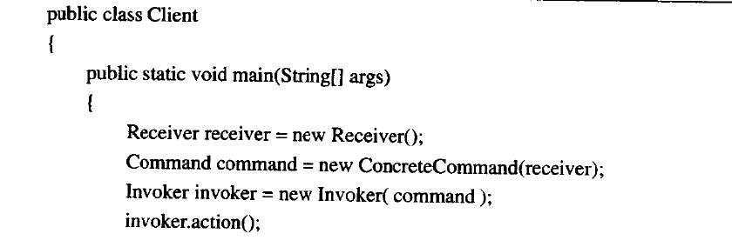


Slide 7
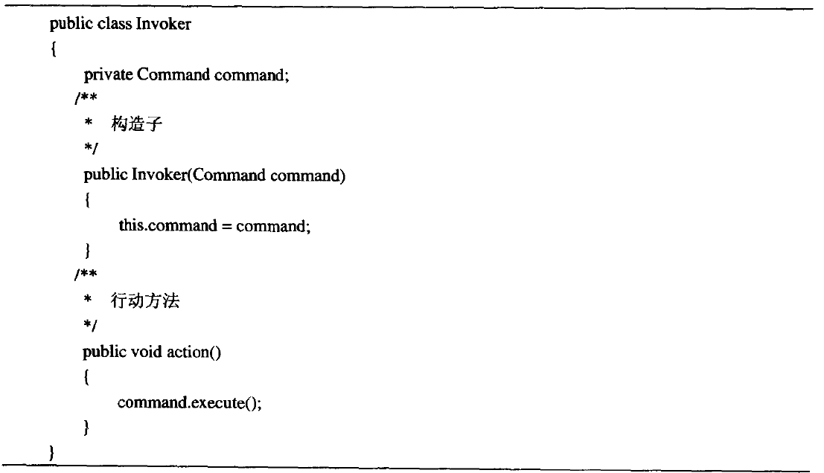

Slide 8
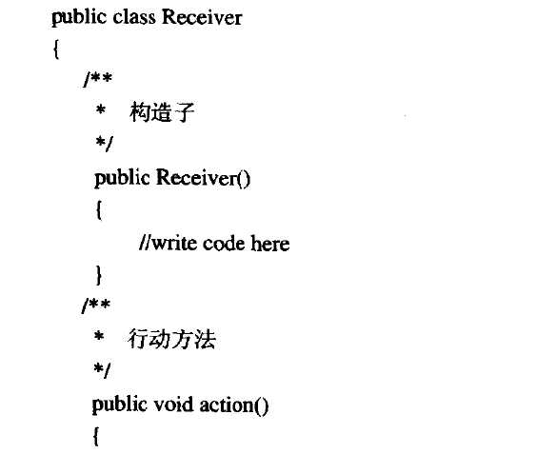
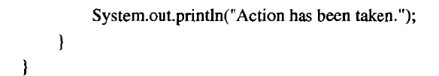

Slide 9
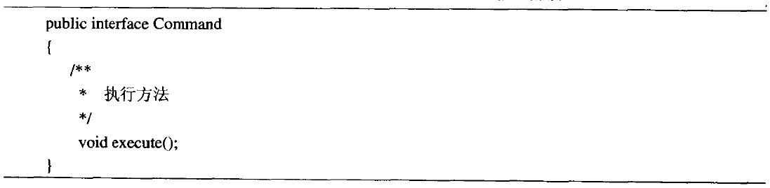
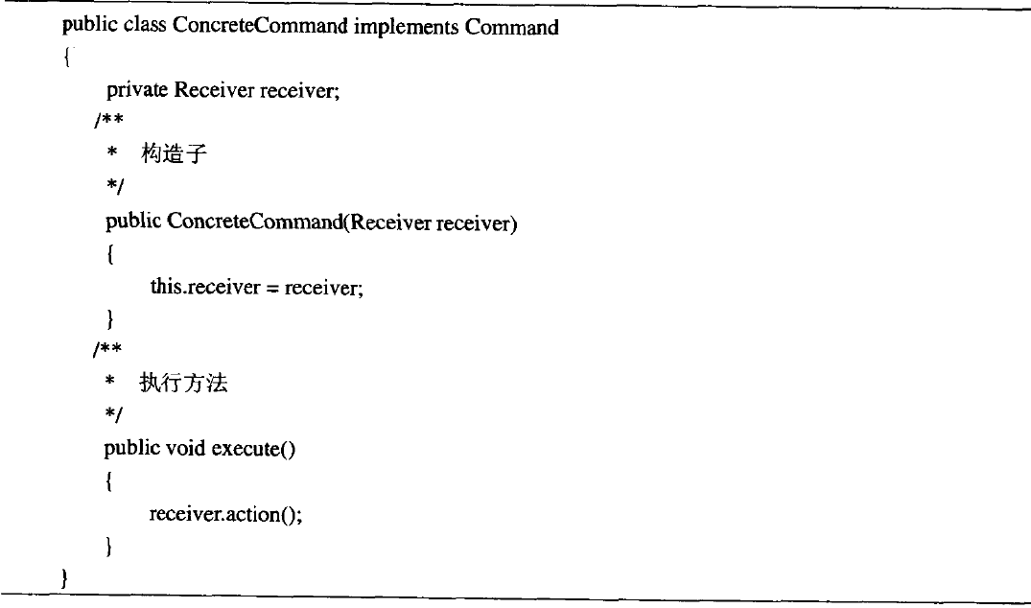

Slide 10
案例
烧烤摊VS. 烧烤店

Slide 11
案例-一个Audio Player的例子(自学)
小女孩Julia有一个盒式录音机，怎么实现这个录音机的模拟系统。
该系统有播音(play)、倒带(rewind)和停止(stop)功能。

Slide 12
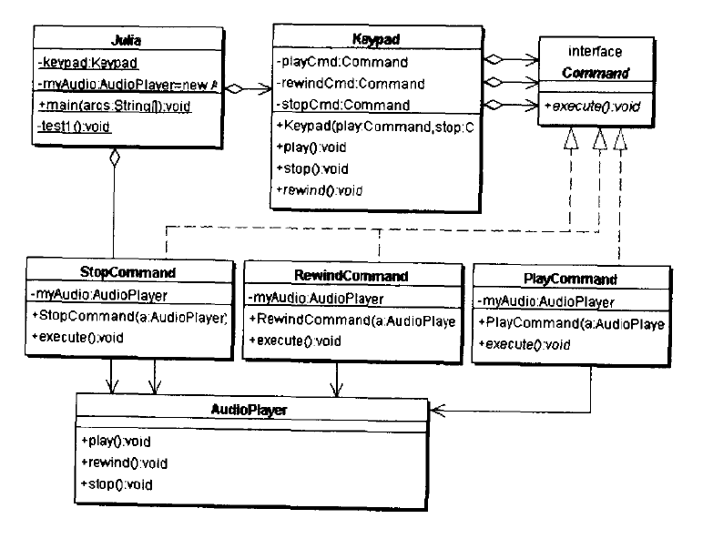

Slide 13
The end

